Slide 1
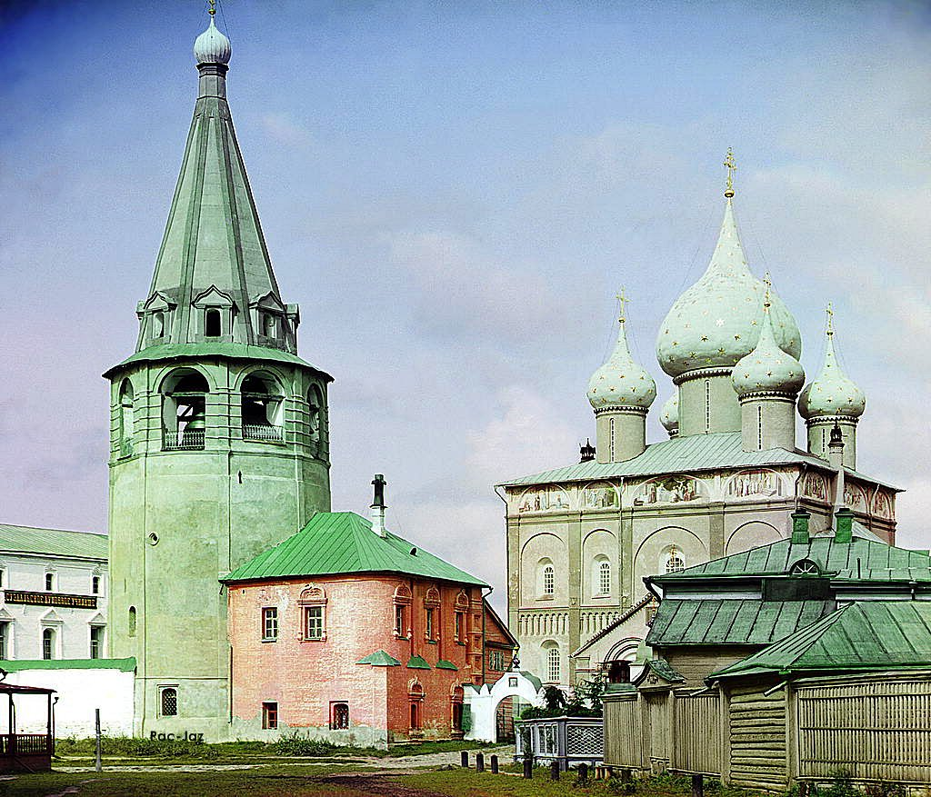


Slide 2

Serguéi Mijáilovich Prokudin Gorskii
(18 De Agosto 30 De Agosto De 1863
27 De Septiembre De 1944 )
Dedicó su carrera al avance de la fotografía. Nació en Funikova Gora, en el Oblast de Vladimir ,Rusia en 1863 y se formó como químico. Estudió con renombrados científicos en San Petersburgo , Berlín y París , desarrollando las técnicas para las primeras fotografías de color
De sus resultados surgieron las primeras patentes de películas positivas en colores y de proyección de películas con movimiento. Hacia 1905 , Prokudin-Gorskii concibió el gran proyecto de documentar, con fotografías en colores, la enorme diversidad de historia, cultura y avances del Imperio Ruso , para ser utilizado en las escuelas del imperio.
Su proceso utilizaba una cámara que tomaba una serie de fotos monocromáticas en secuencia muy rápida, cada una a través de un filtro de color diferente. Al proyectar las tres fotos monocromáticas con luz del color adecuado era posible reconstruir la escena con los colores originales

Slide 3
Sin embargo, no disponía de mecanismo para realizar impresiones de las fotos así obtenidas.
Para su proyecto, el Zar Nicolás H puso a la disposición de Prokudin-Gorskii, un vagón de tren equipado con un cámara oscura y los insumos necesarios. Igualmente obtuvo todos los permisos para visitar áreas de acceso restringido y contar con el apoyo de la burocracia del imperio. Así equipado, Prokudin-Gorskii recorrió el imperio entre 1909 y 1915, documentándolo con imágenes y dando a conocer la magnitud del imperio a sus habitantes.
En 1918 , Prokudin-Gorskii deja Rusia. Luego de enterarse de la muerte del Zar y de su familia se establece en París donde fallece en 1944.
La Biblioteca del Congreso de los Estados Unidos compró, en 1948 las imágenes a sus herederos y, en 2001, organizó la exhibición El Imperio que fue Rusia. Para esa ocasión se realizó el copiado digital de sus imágenes a partir de los tres originales monocromáticos de cada foto.

Slide 4
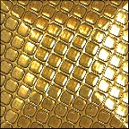

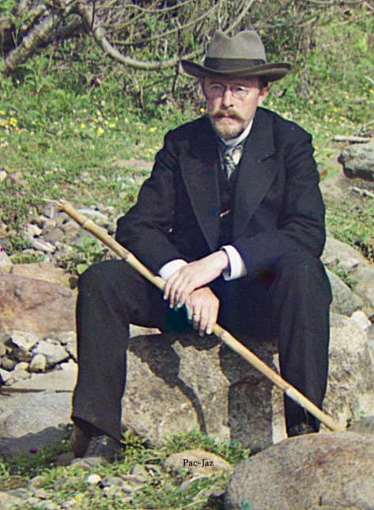
Sergei Mikhailovich Prokudin Gorsky Científico Y Fotógrafo

Slide 5
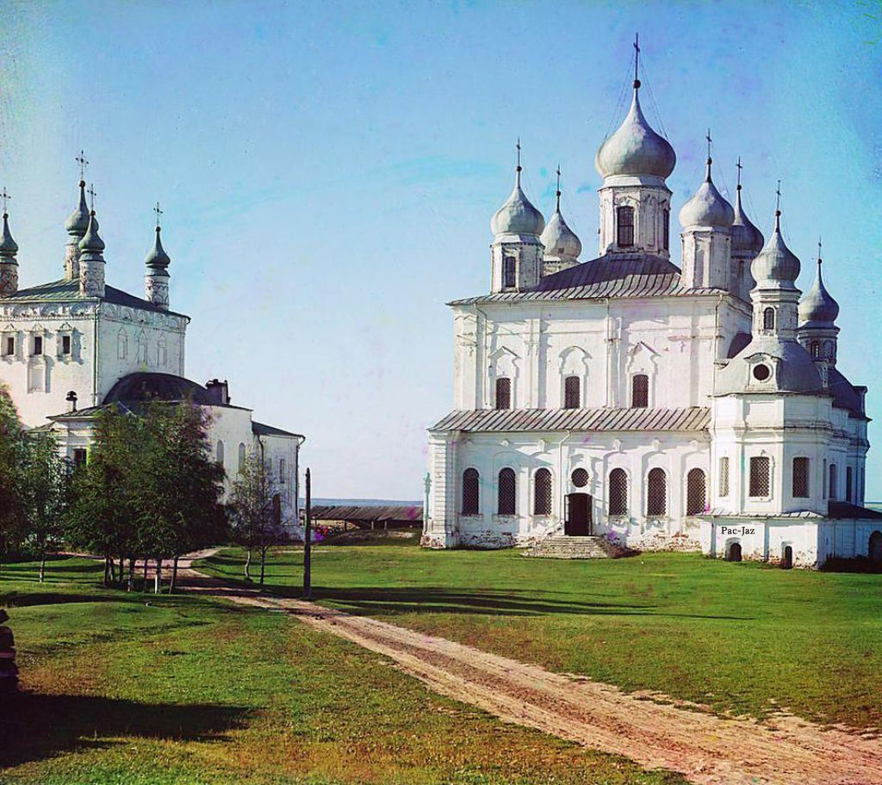
Asunción Catedral en el Monasterio Goritskii- Zalesskii

Slide 6
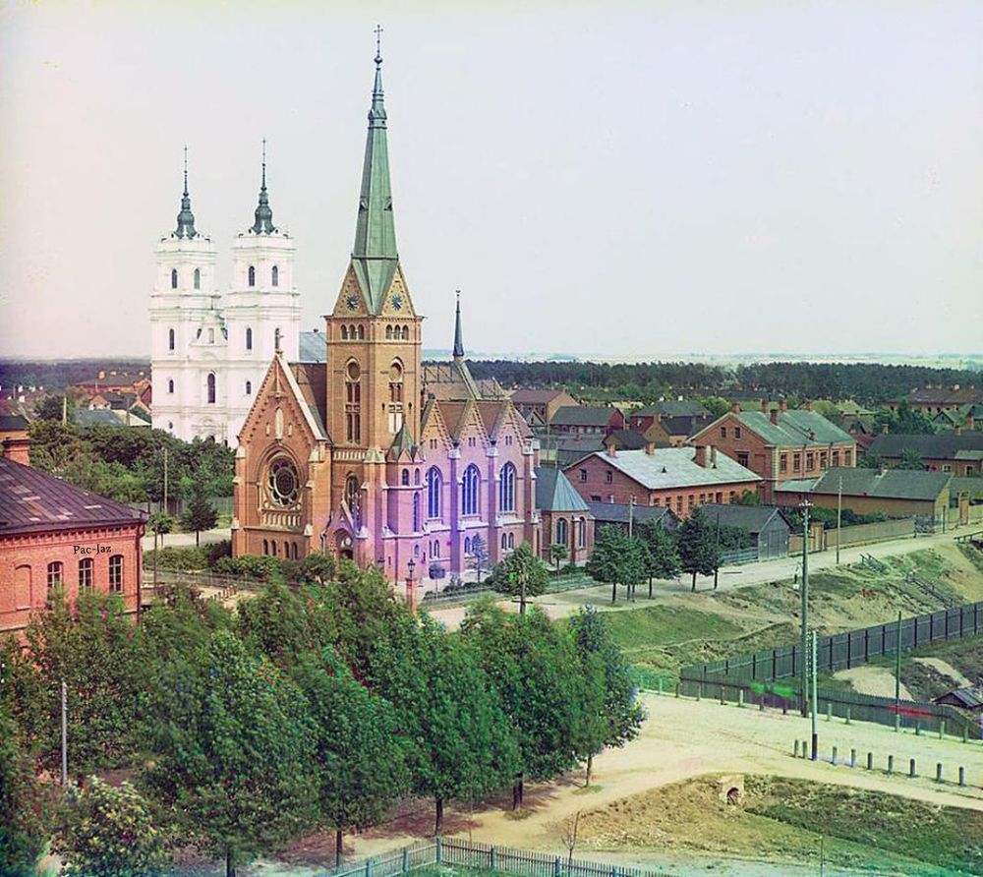
Dvinsk, La Iglesia Católica Romana 1912

Slide 7
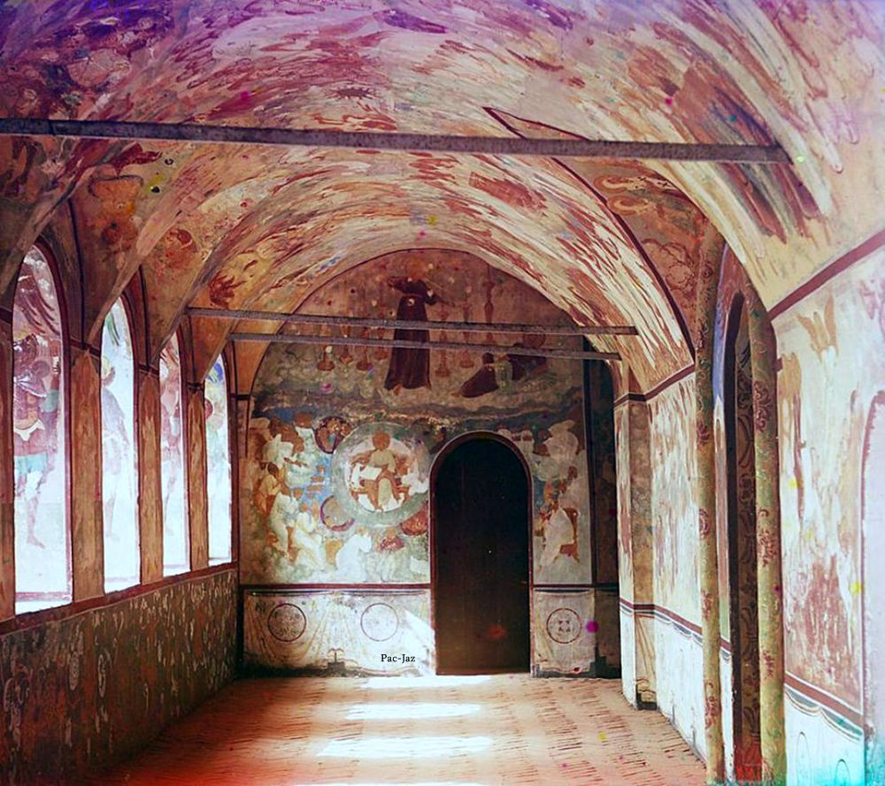
Iglesia De La Resureccion De Cristo Rostov Veliki

Slide 8
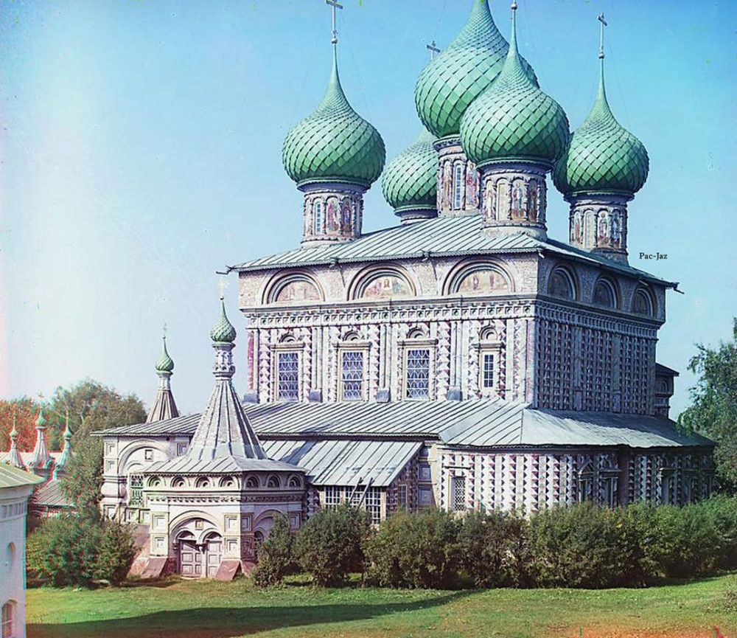
Iglesia De La Resurección En El Grave Kostroma

Slide 9
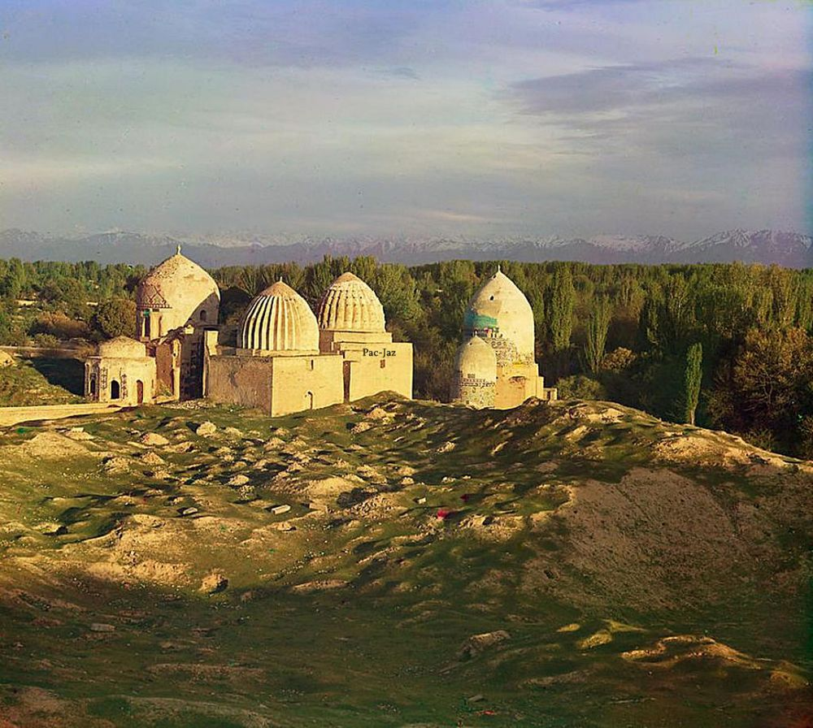
Mezquita Shakh

Slide 10
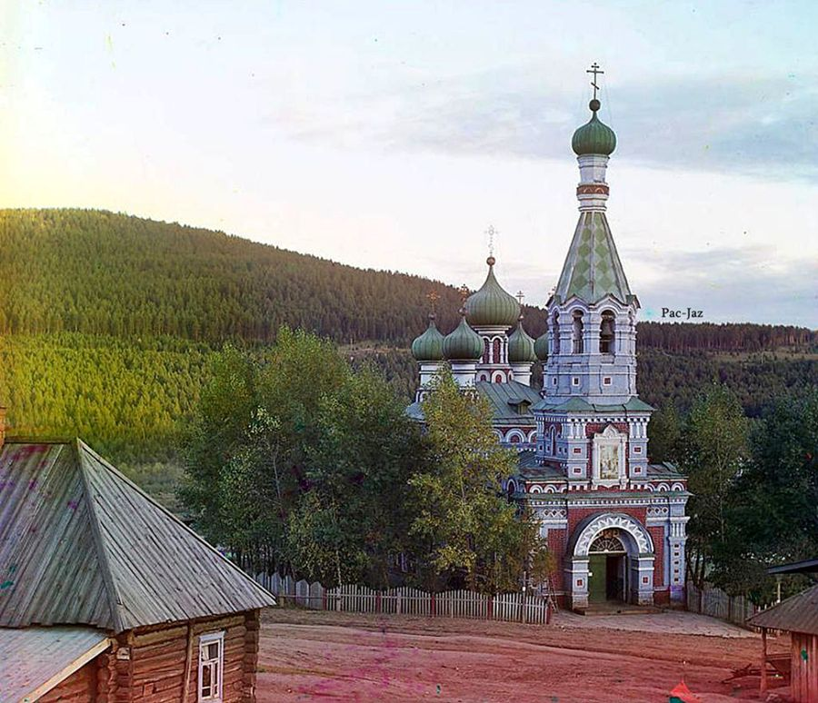
Iglesia En Vetluga

Slide 11
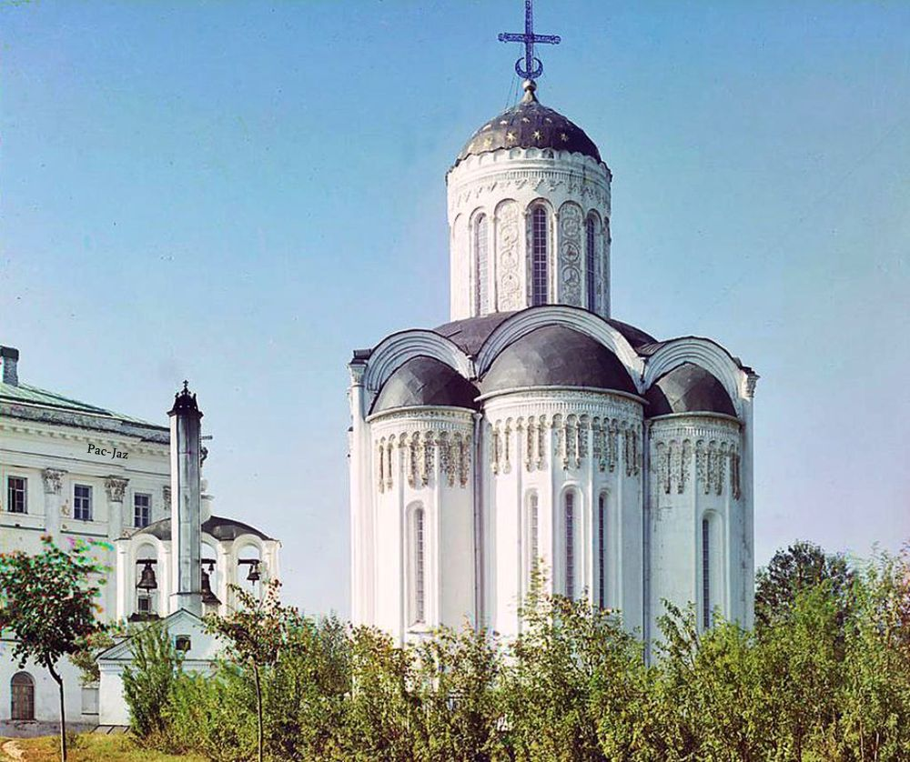
Catedral Dmitrievskii 1911

Slide 12
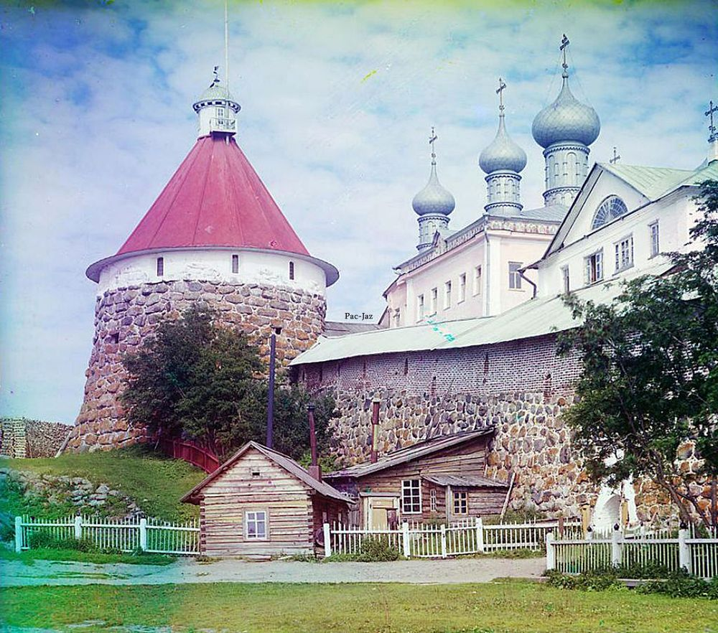
catedral en el monasterio Solovetskii -1915

Slide 13
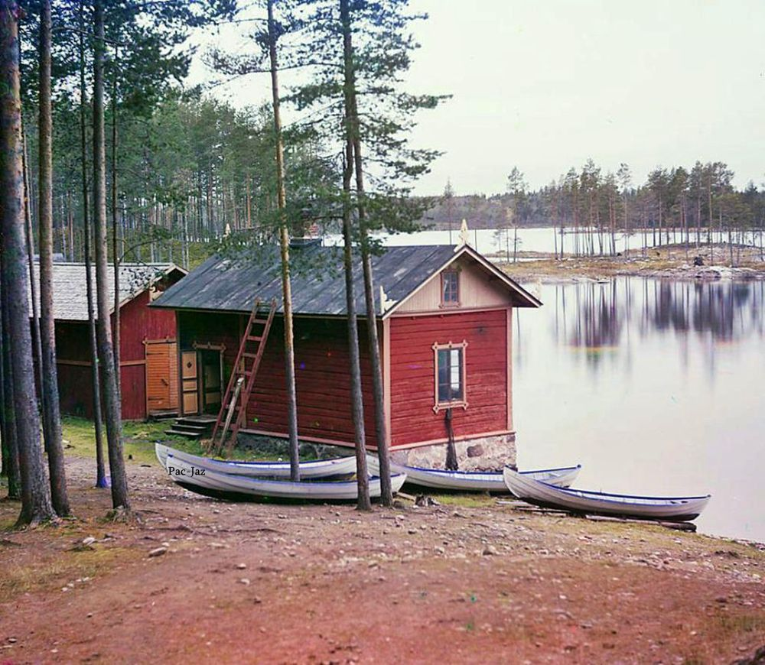
Lago Saimaa-Gorski 1905-15

Slide 14
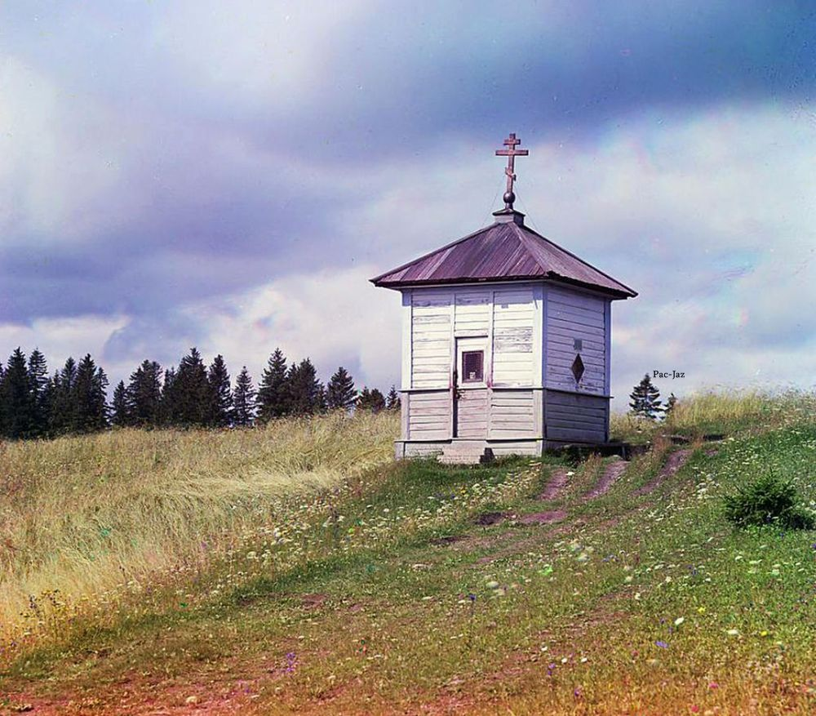
Capilla De Olga Colina

Slide 15
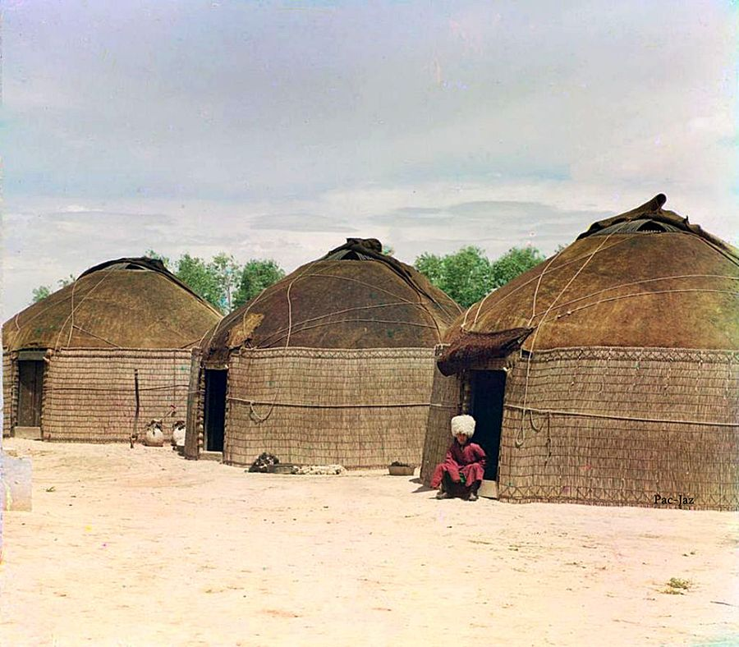
Yurtas (Viviendas)

Slide 16
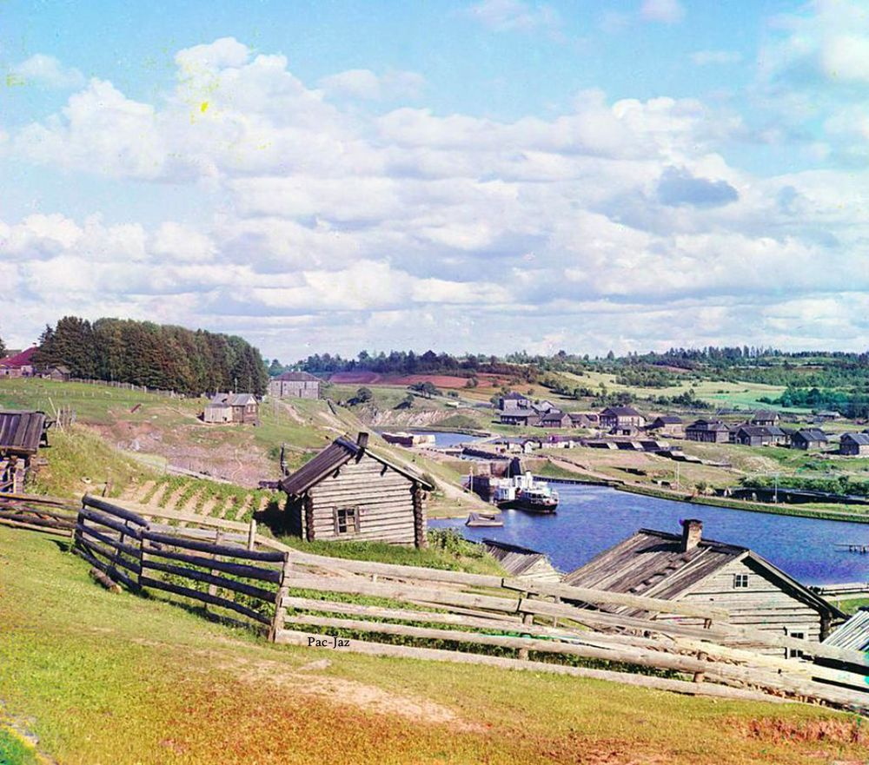
Región Montañosa De Los Urales
Entre 1905 Y 1915

Slide 17
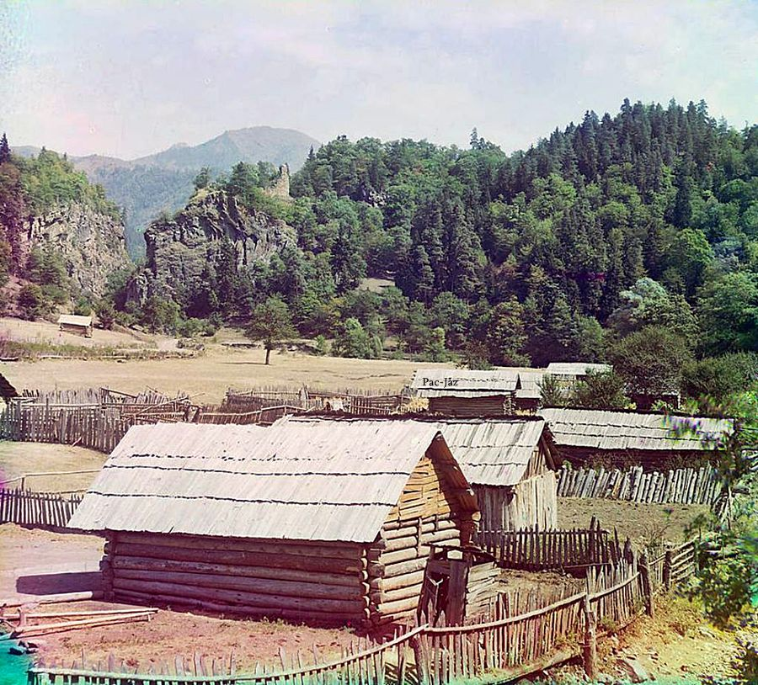

Slide 18
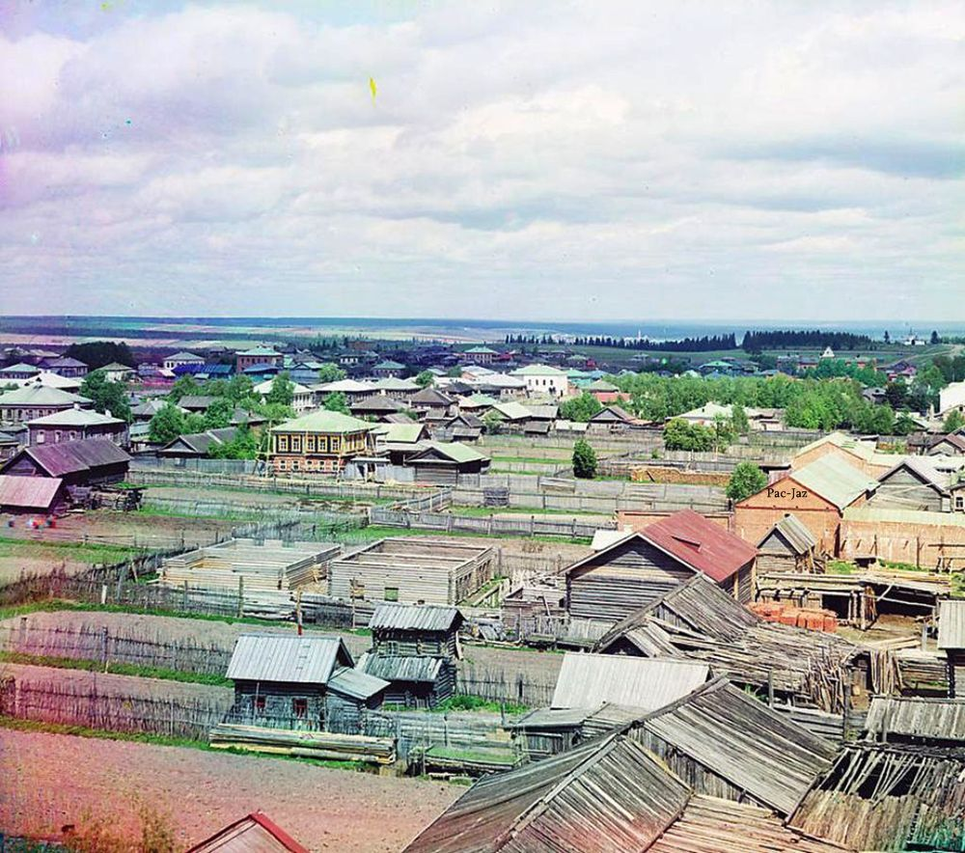
Ciudad De Cherdyn - 1910

Slide 19
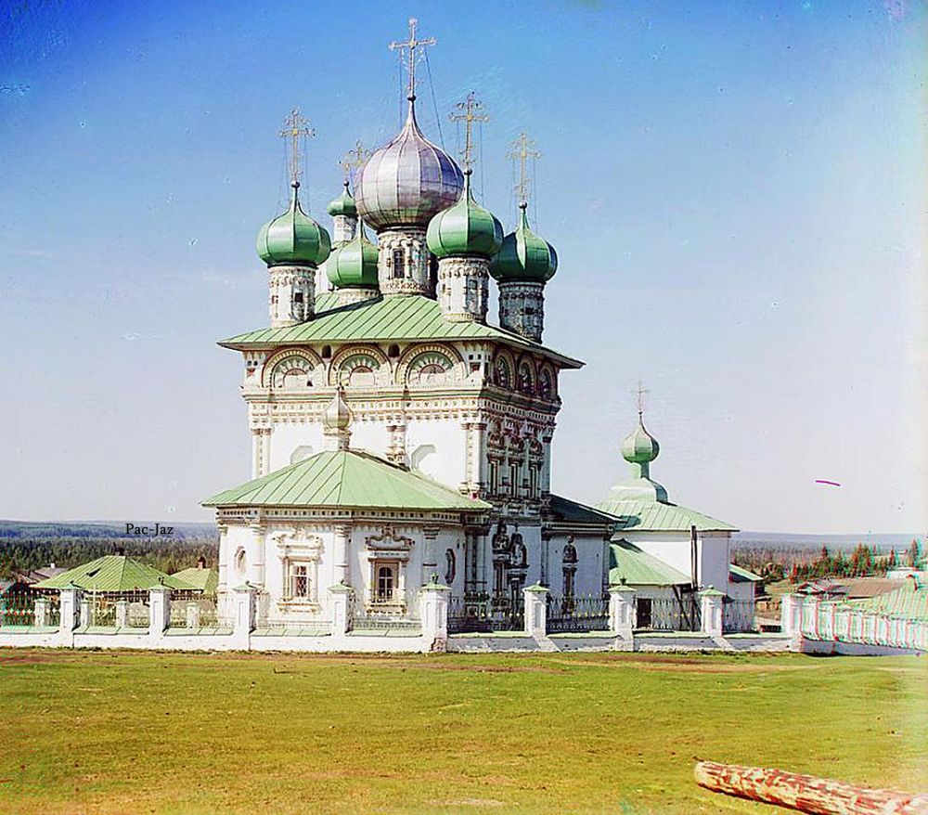
Antigua Iglesia De San Nicolás
De Los Trabajadores 1910

Slide 20
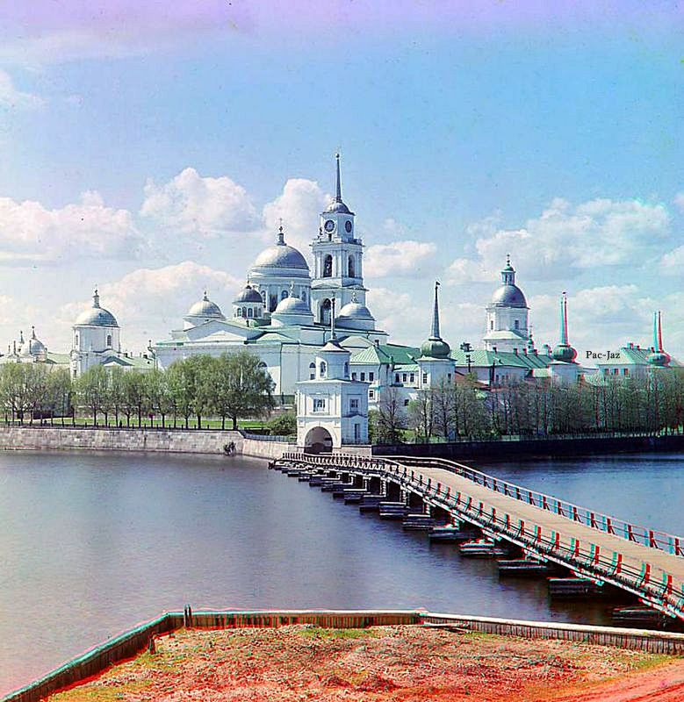
Monasterio De Svetlitsa Island-san
Monasterio Stolbenskii
Lago Seliger

Slide 21
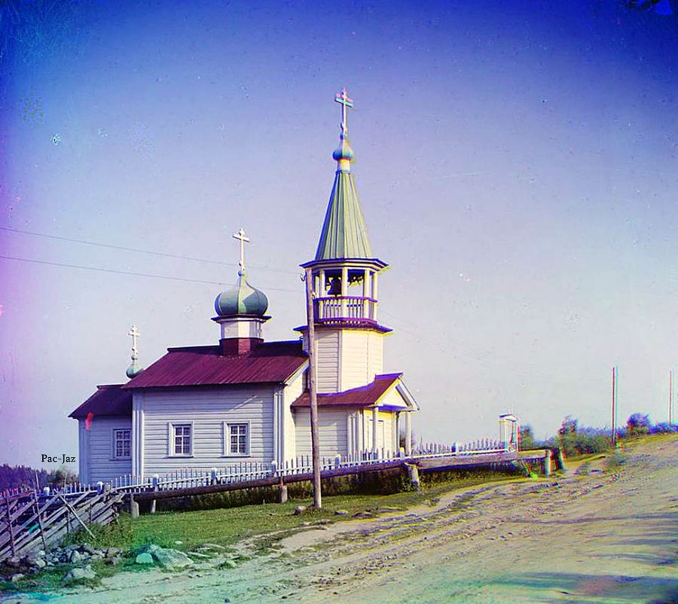
Villa De Shaidorna
1915

Slide 22
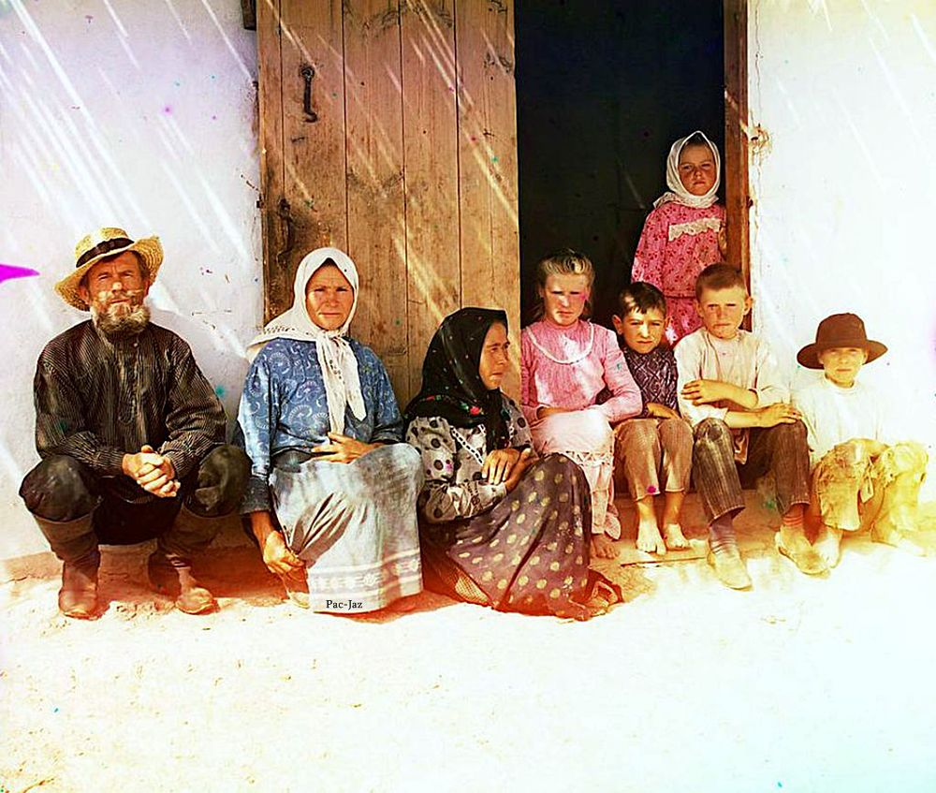
Cosechadores De Chakva
1905-15

Slide 23
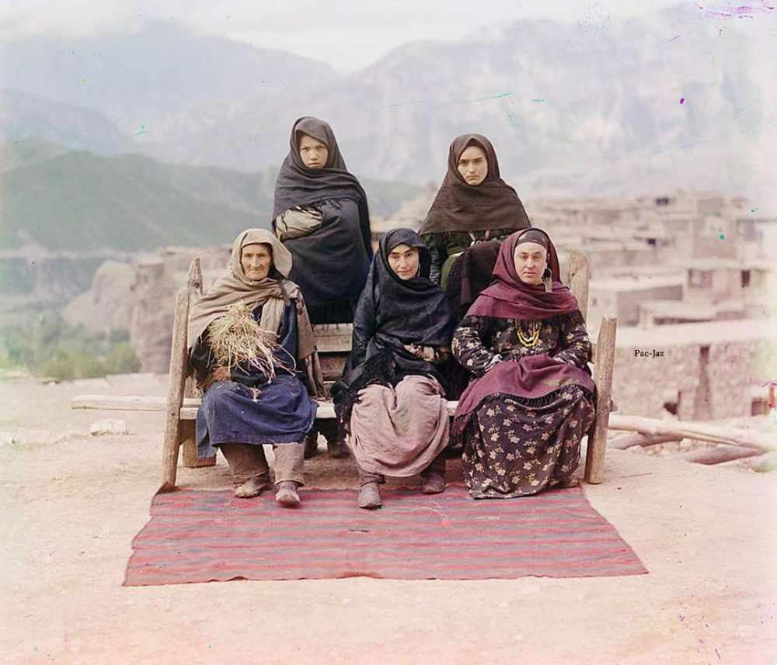
Mujeres De Daguestan

Slide 24
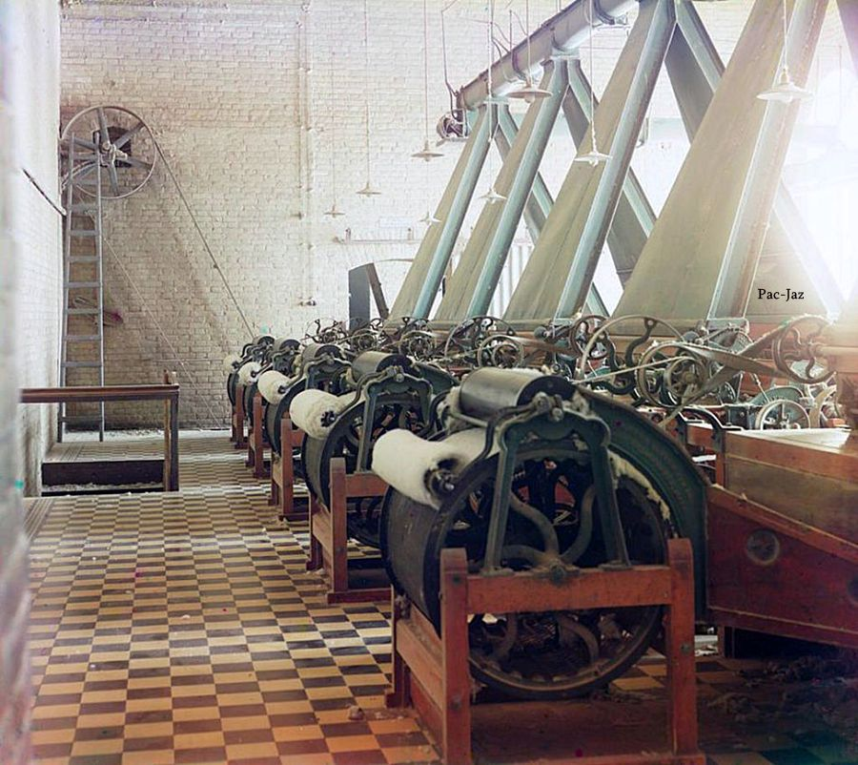
Textiles De Algodón, Interior Del Molino Con Máquinas Productoras De Hilo De Algodón
Probablemente En Tashkent

Slide 25

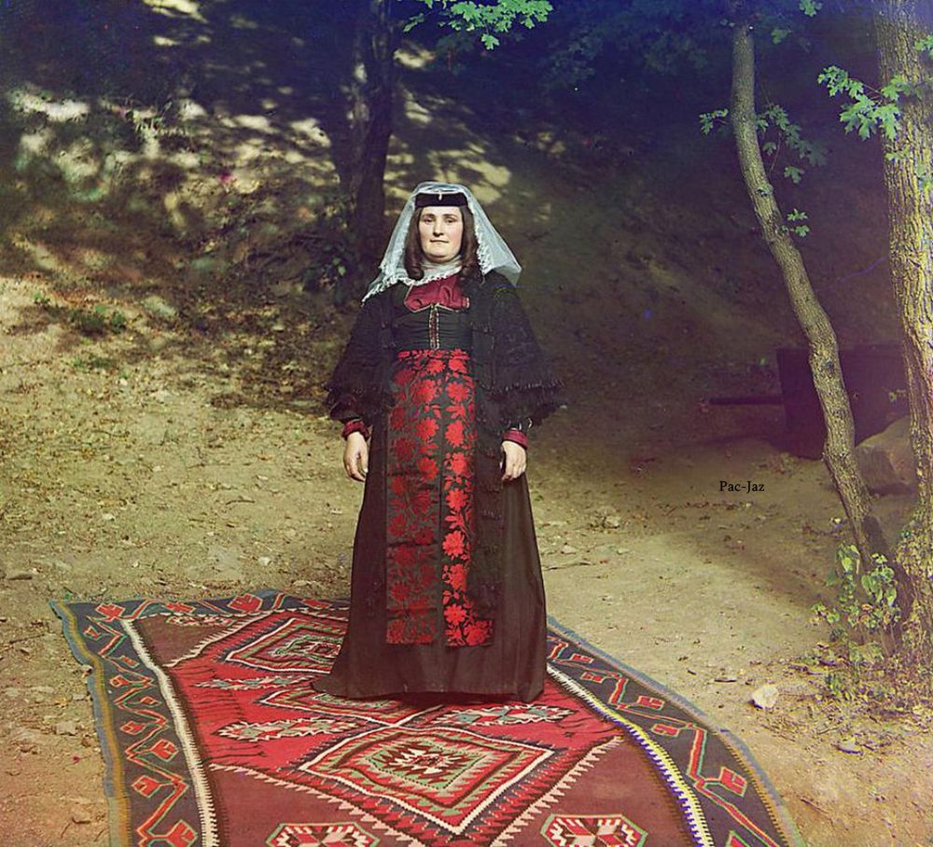
MUJER GEORGIANA

Slide 26
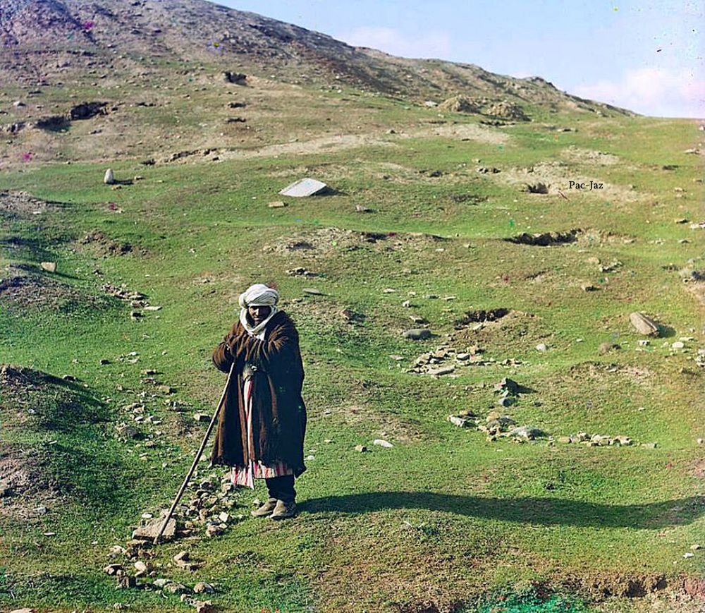
Pastor

Slide 27
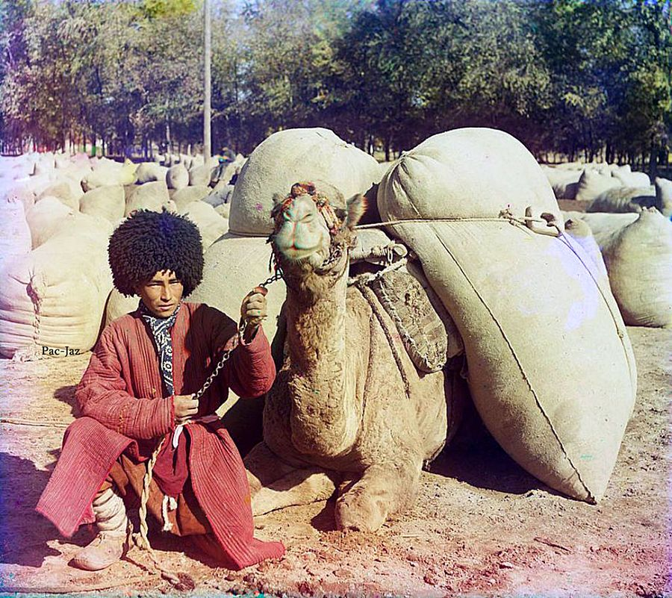
Un hombre y su camello
entre 1905 y 1915

Slide 28
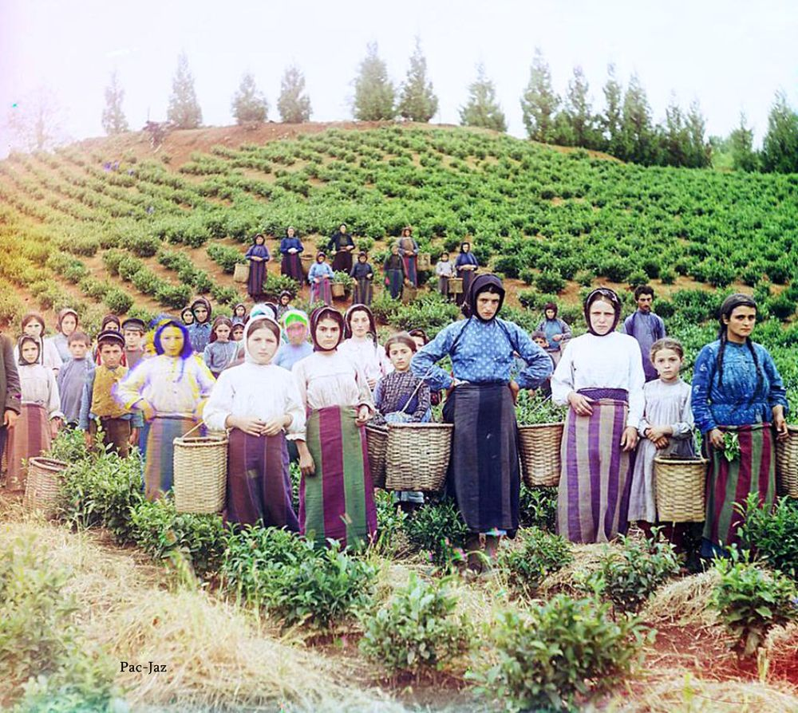
Grupo de trabajadores de la cosecha del te
Entre 1905- 1915

Slide 29
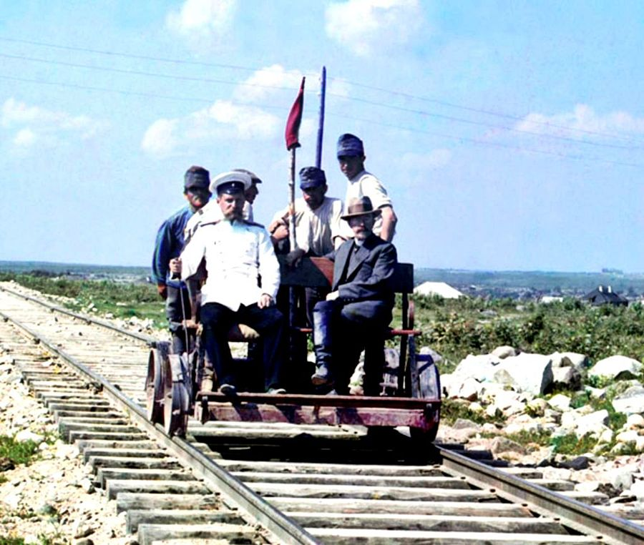
En la vagoneta fuera de Petrozavodsk
en el ferrocarril de Murmansk 1915

Slide 30
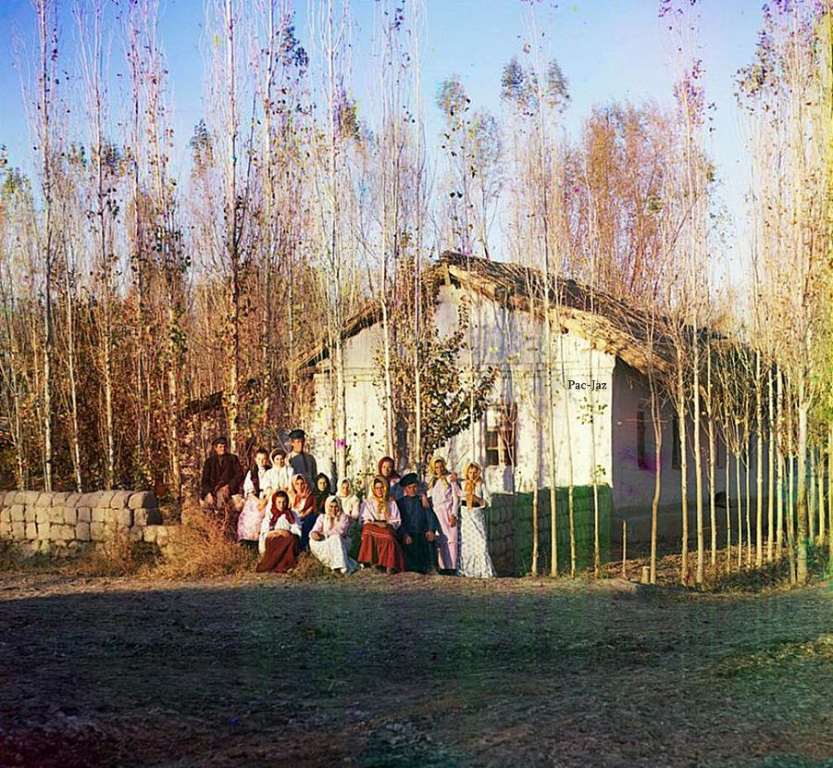
Granja de migrantes en Nadezhdinsk con un grupo de campesinos
Estepa Golodnaia entre 1905 y 1915

Slide 31
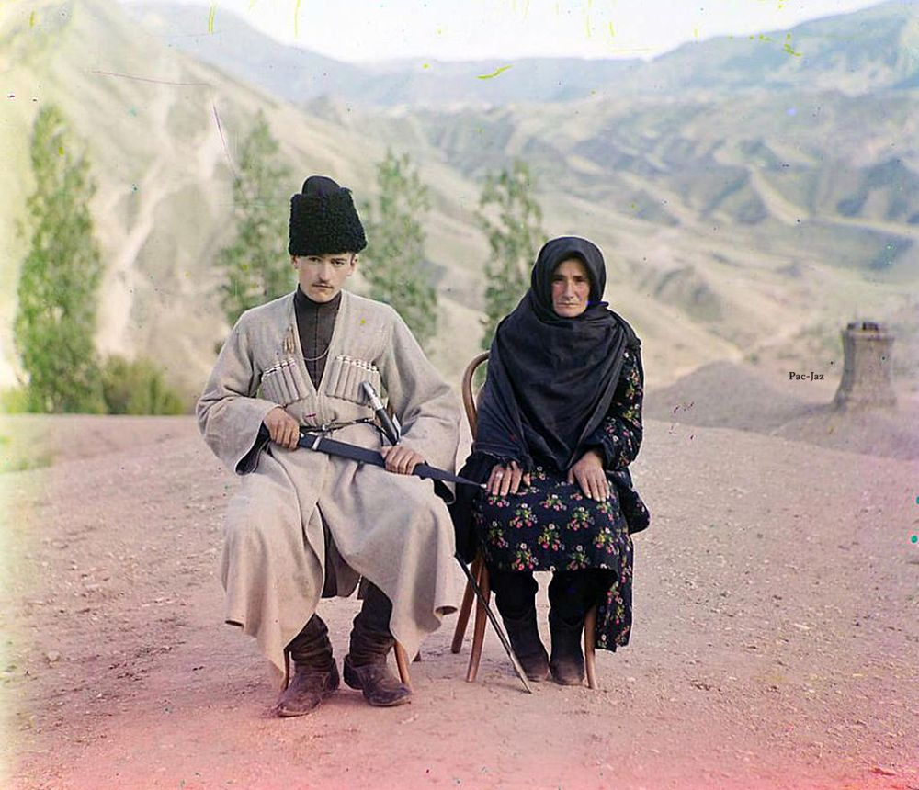
Hombre Y La Mujer En Daguestán
Entre 1905 Y 1915

Slide 32
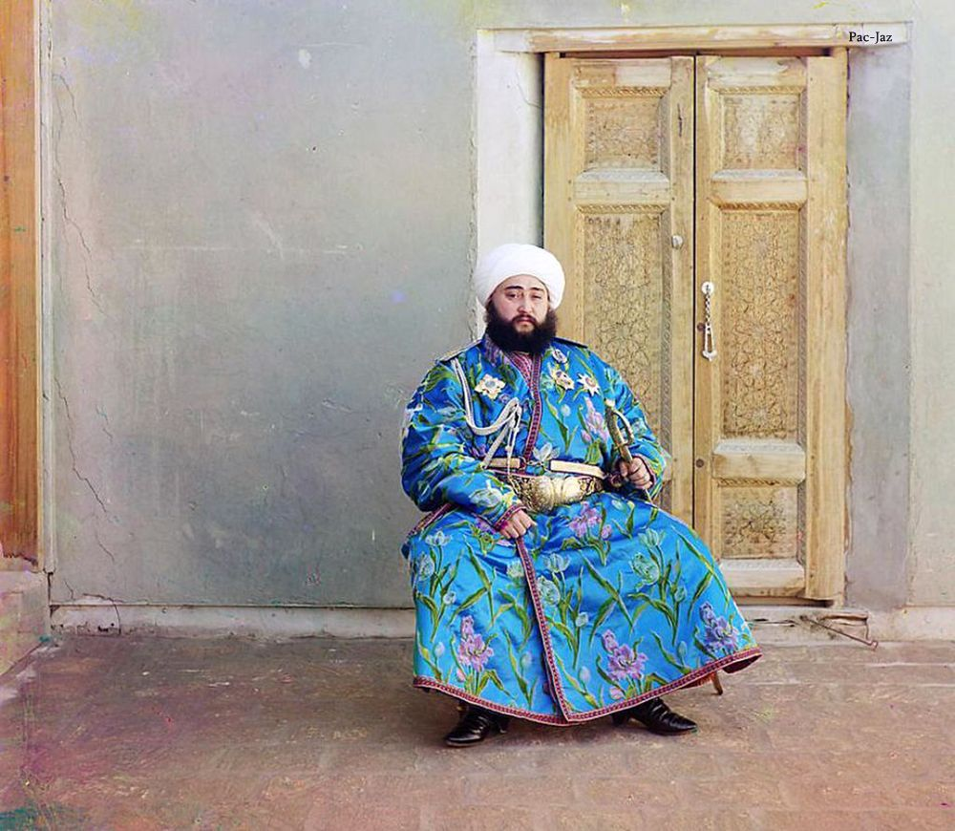
Alim Kan - emir de Bukhara

Slide 33
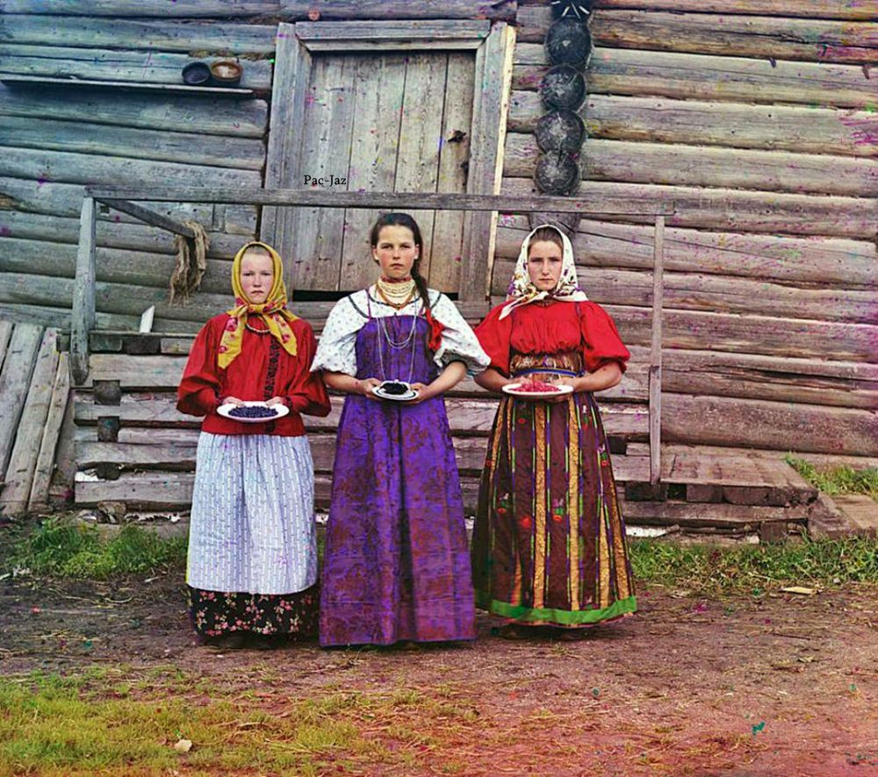
Jóvenes Cerca De Kirillov Delante De Una Isba
(Típica Vivienda Campesina )

Slide 34
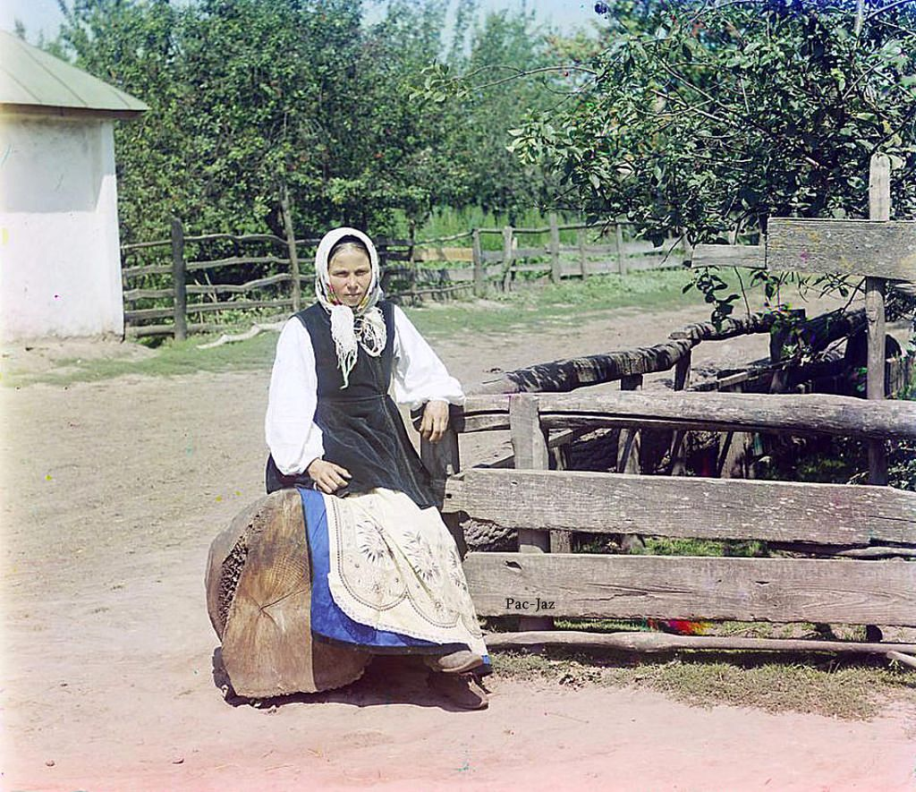
En la Pequeña Rusia (Ucrania)
entre 1905 y 1915

Slide 35
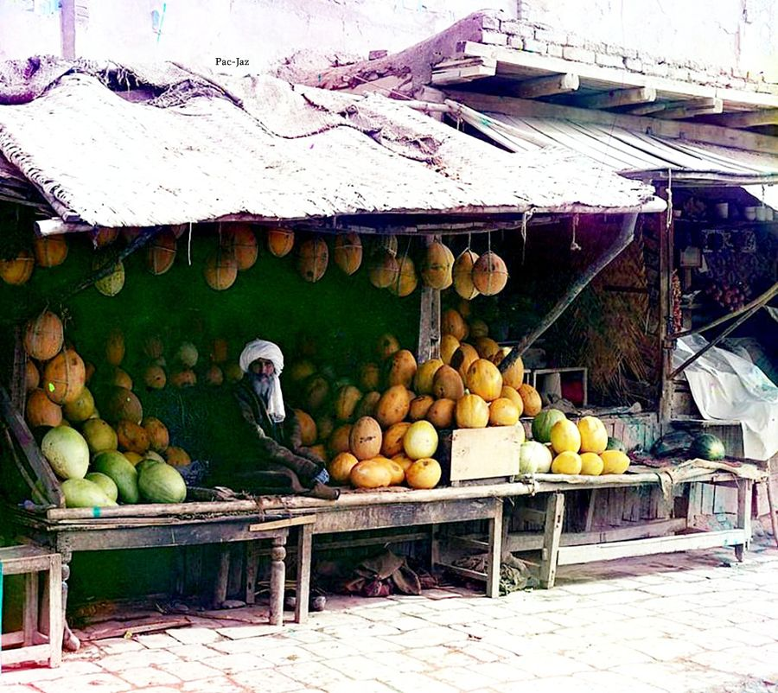
Vendedor De Melones
Samarcanda Entre 1905 Y 1915

Slide 36
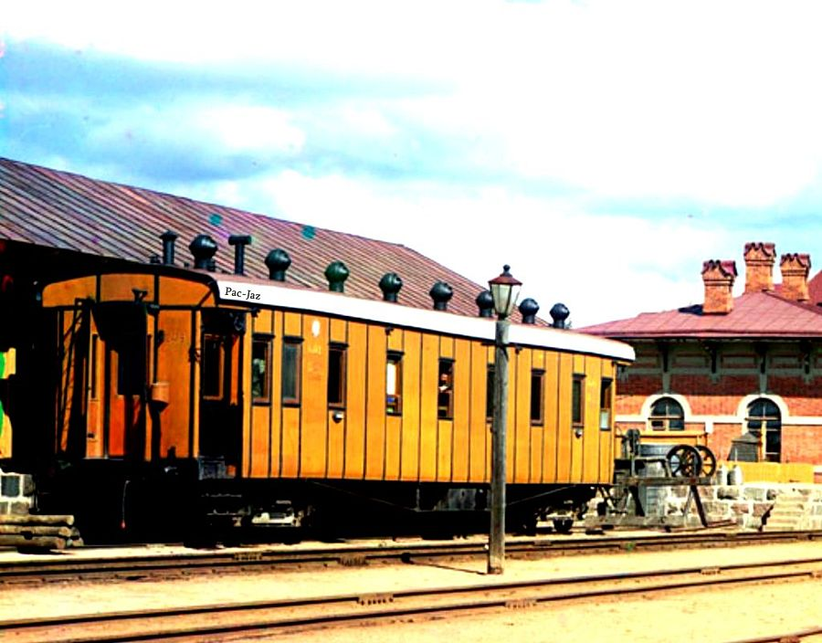
Estación de Borodinó (1911)

Slide 37
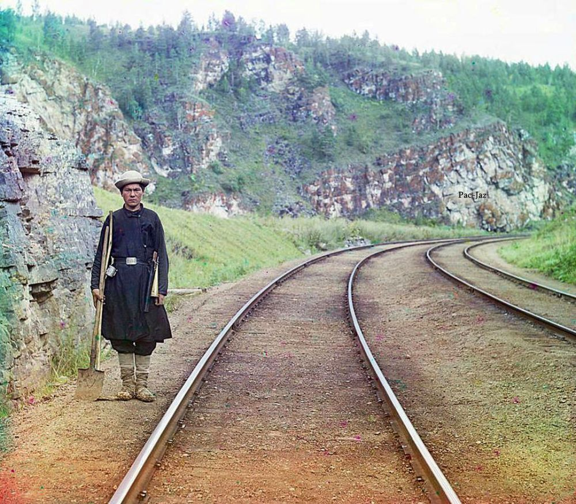
Bahkir Encargado Del Cambio De Agujas

Slide 38
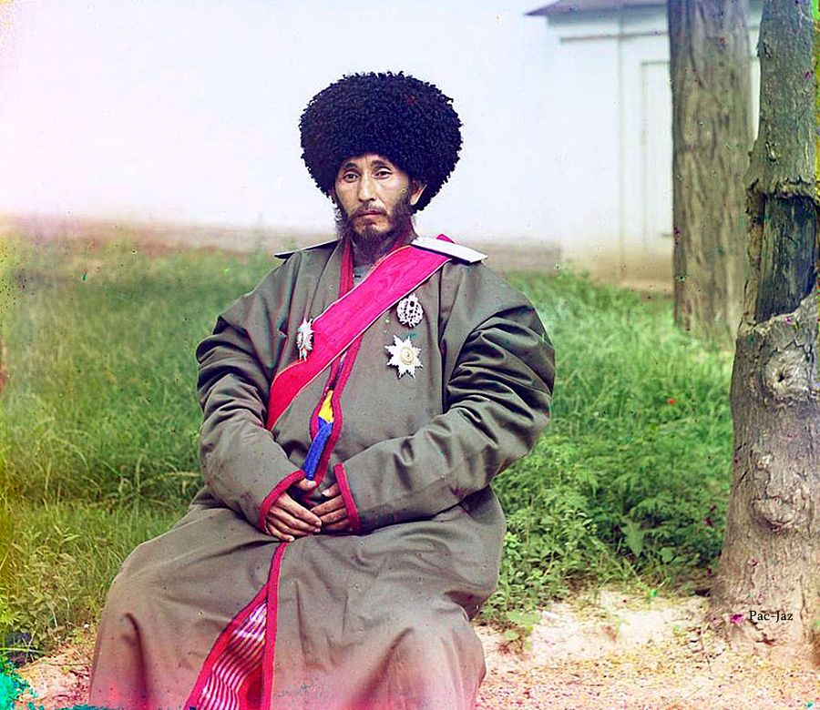
Isfandiyar, Khan Del Protectorado Ruso
Khorezm (Khiva)

Slide 39
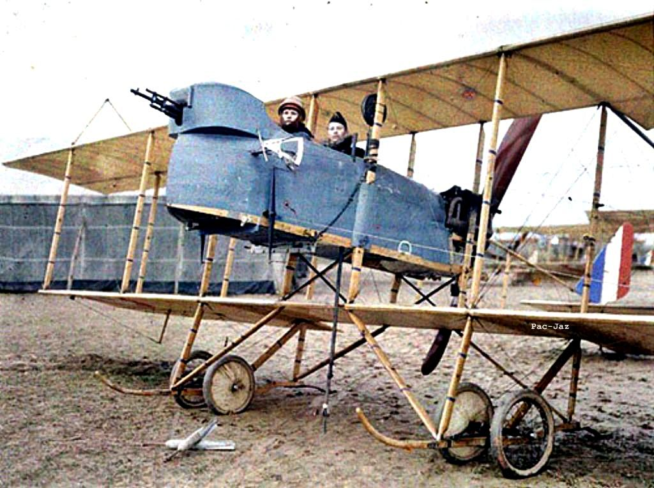
Aeroplano Militar De La
Primera Guerra Mundial

Slide 40
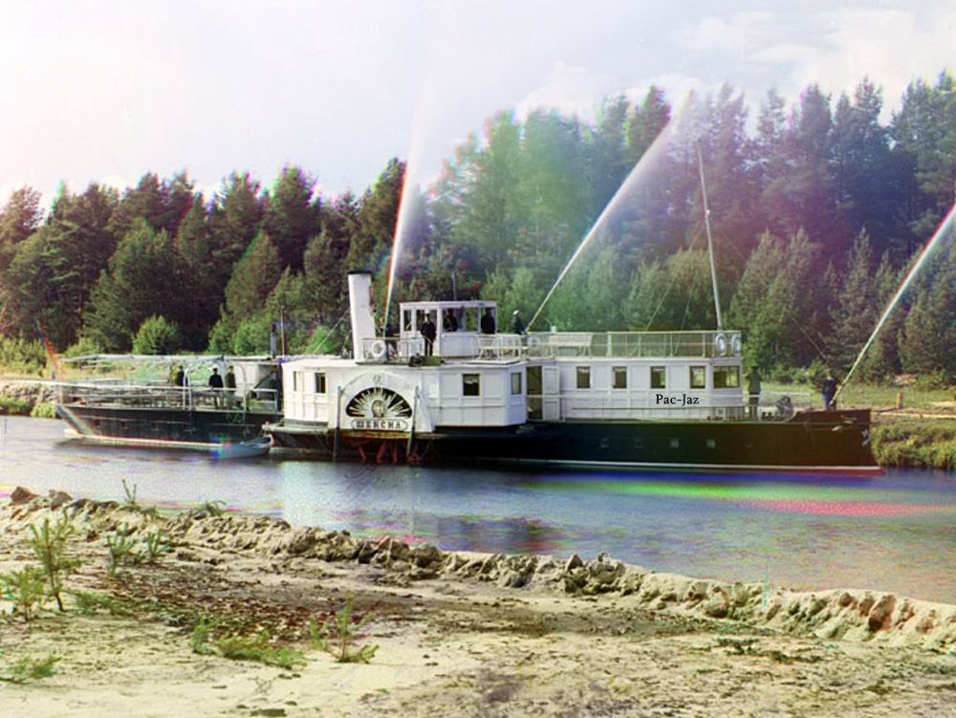
Alarma De Incendio En El Barco De Vapor Sheksna

Slide 41
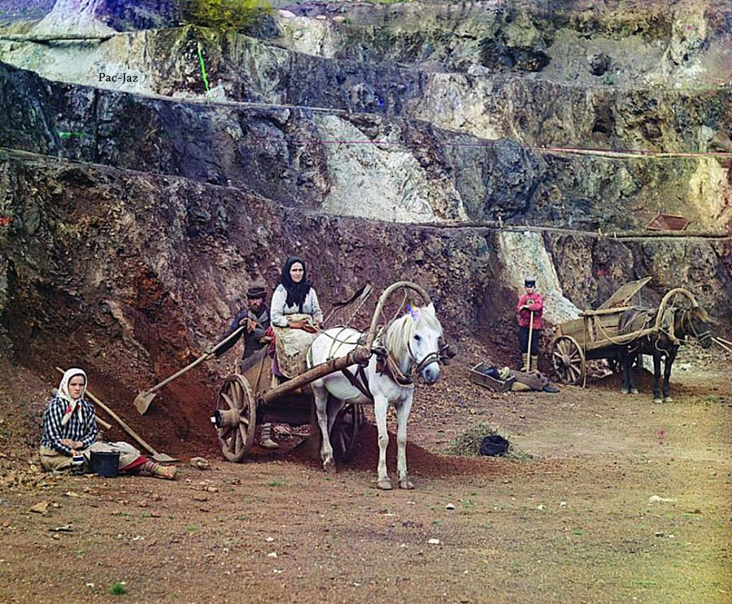
Trabajadores En La Mina Bakalskii

Slide 42
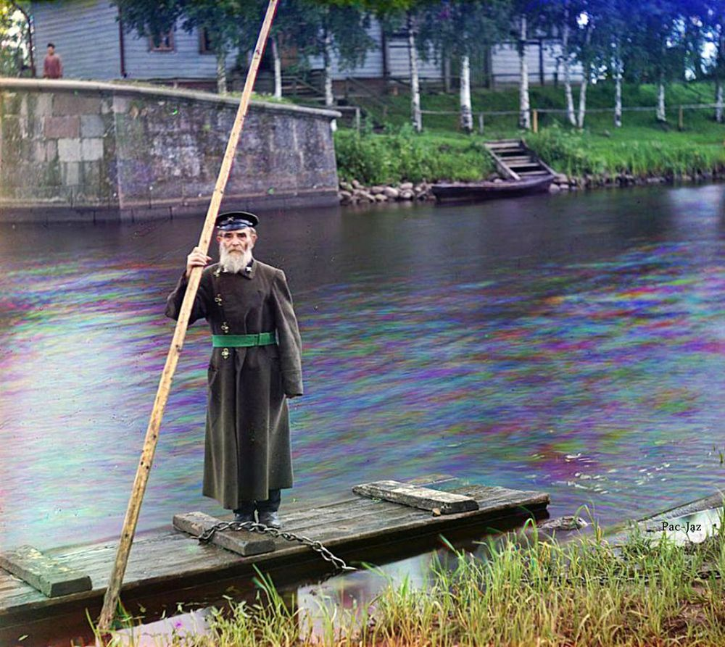
Supervisor Compuerta De Chemigov Imperio Ruso
84 Años y 66 De Servicio

Slide 43
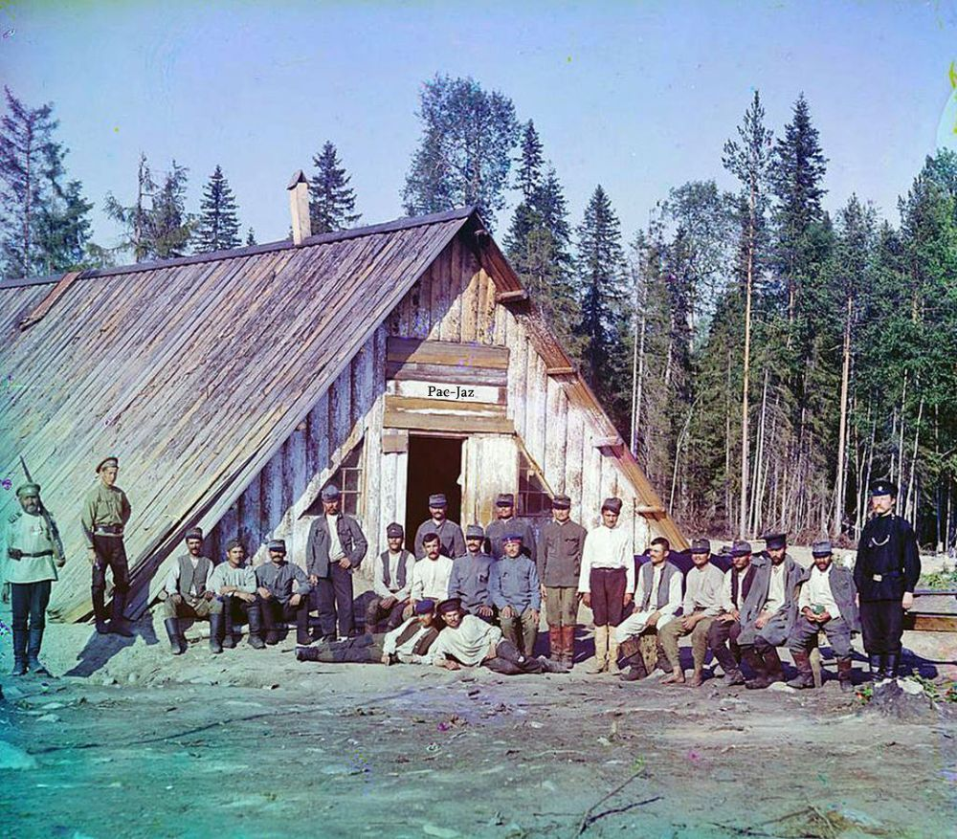
Prisioneros De Guerra Austríacos
Cerca Del Cuartel De Kiappeselga - 1915

Slide 44
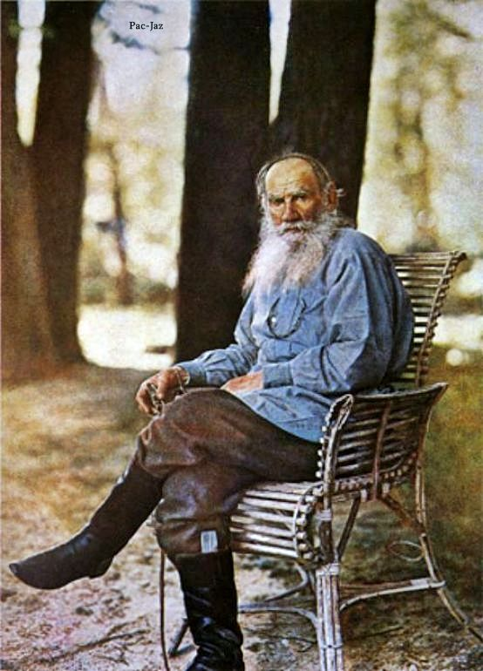
León Tolstoy - 23 Mayo 1908

Slide 45
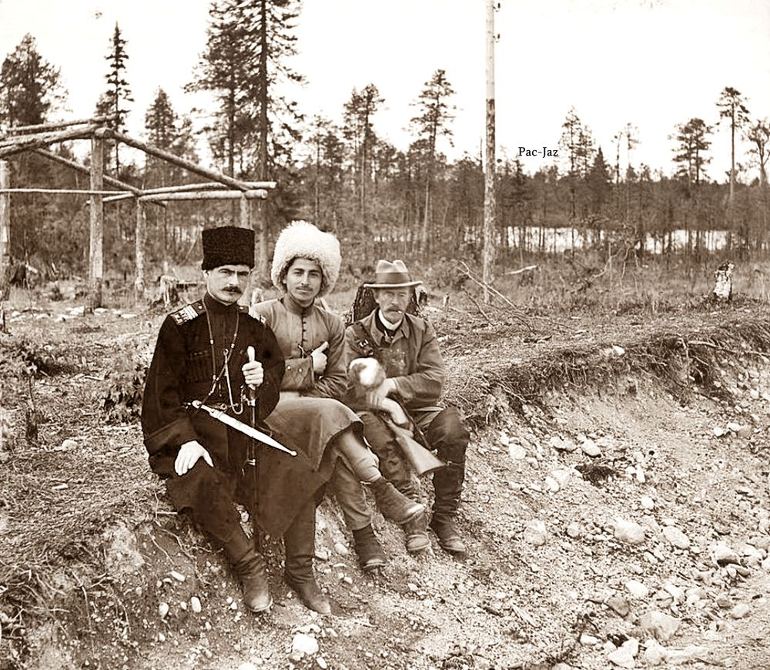
El Fotógrafo Posando Con Otras
Dos Personas
Shuia Río 1915

Slide 46
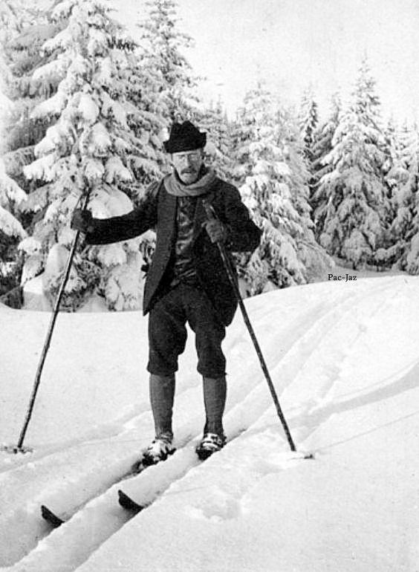
Norwen Noruega Invierno 1918-19

Slide 47
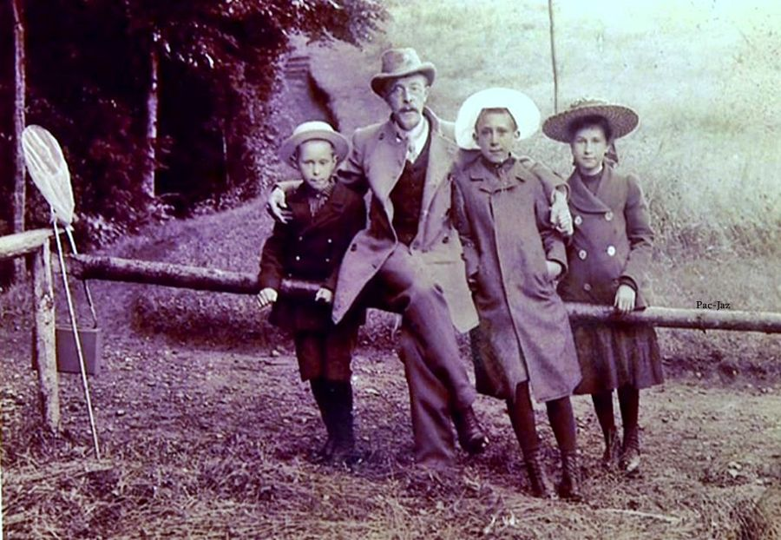
El Fotógrafo Y Sus Tres Hijos

Slide 48
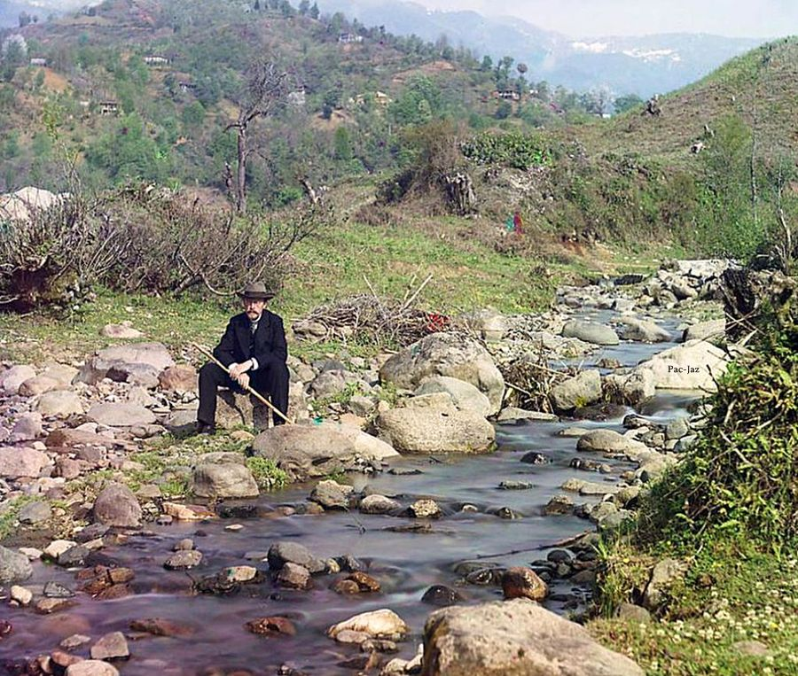
Río karolitskhali, autoretrato del fotógrafo procudin gorski, autor de estas fotos

Slide 49
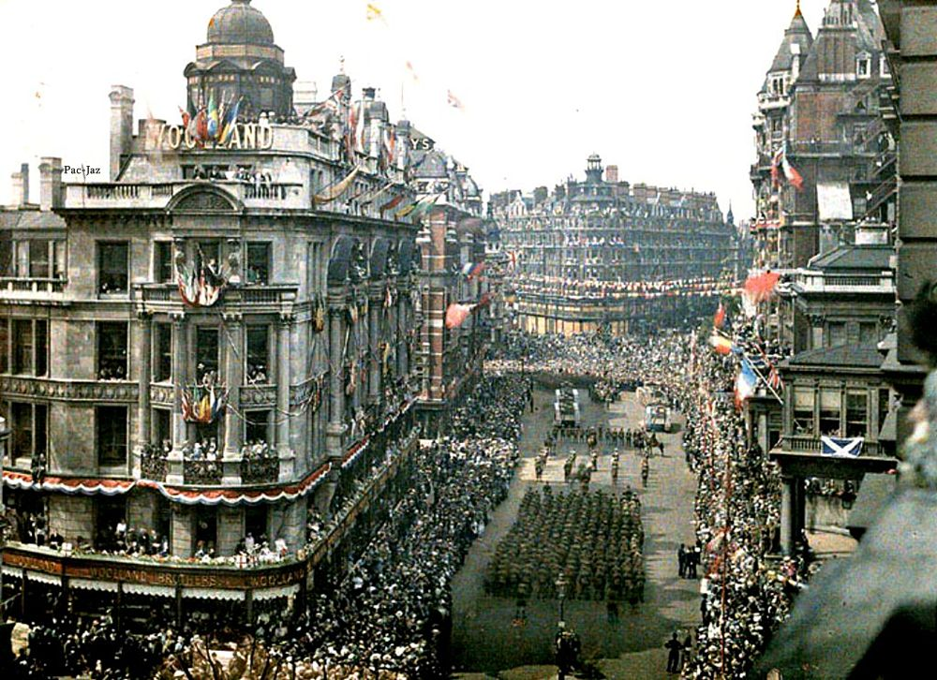
Londres 1919

Slide 50
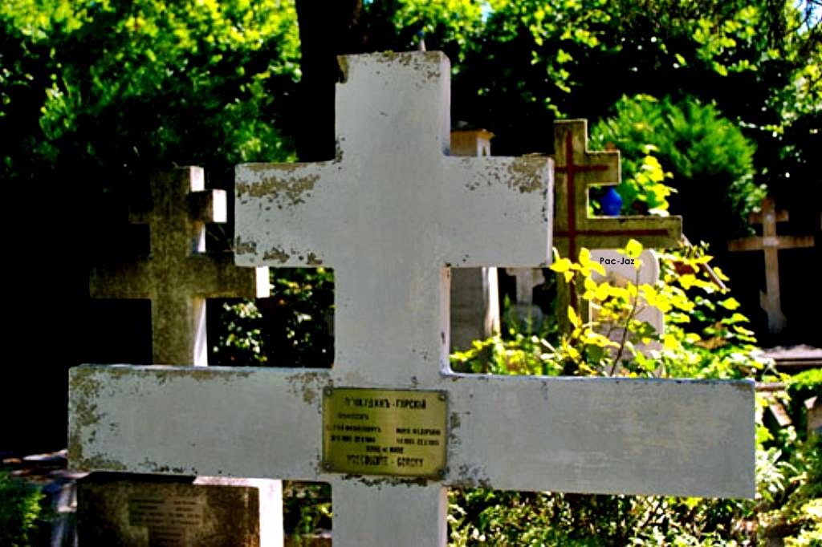
TUMBA
Serguéi Mijáilovich Prokudin Gorskii

Slide 51
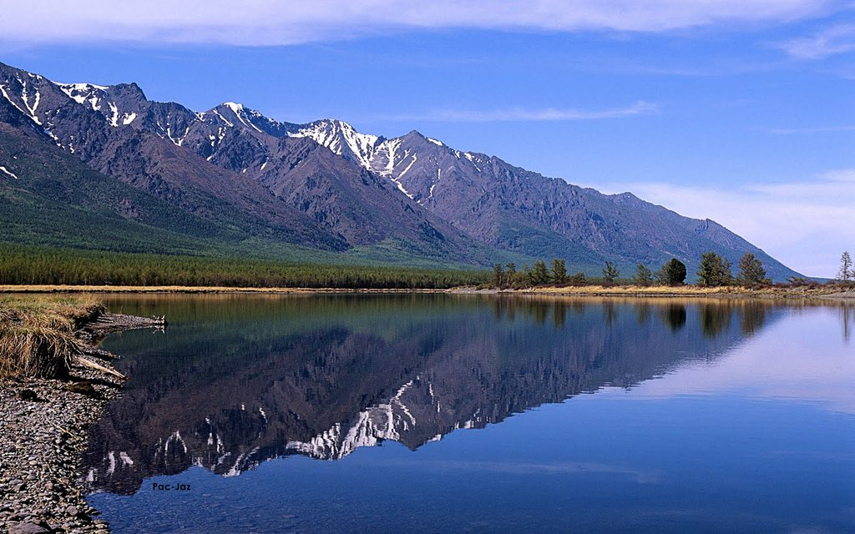

Lago Baikal - Siberia
Francisco del Olmo -Jazmín
Tema Musical - Banda Sonora De La Película Doctor Zhivago

Slide 52



Accede a la sección que desees desde aquí:
Propia Creación
De la Red
Dedicatorias | Eróticos | Fechas Especiales
Graciosos | Historia y Arte | Lugares
Naturaleza y Ciencias | Política | Reflexión
Salud | Románticos | Religiosos
Dedicatorias | Eróticos | Fechas Especiales
Graciosos | Historia y Arte | Lugares
Naturaleza y Ciencias | Política | Reflexión
Salud | Románticos | Religiosos
Si deseas recibir pps periódicamente en tu correo electrónico subscríbete aquí:

